Slide 1
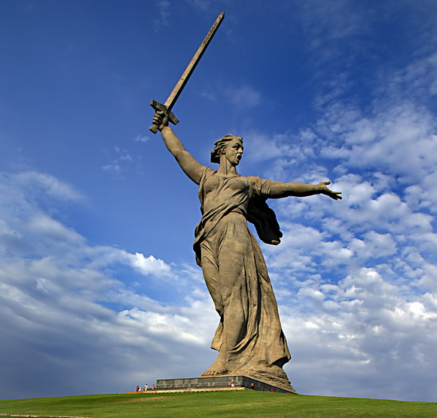
УРОК РУССКОГО ЯЗЫКА В 4 КЛАССЕ
Тема урока. : «Развитие умения определять склонение имён существительных».
Подготовила: Ветохина Нина Николаевна, учитель начальных классов МОУ СОШ №86 г.Волгограда

Slide 2
Наступил первый месяц зимы. Белый снег аккуратно укрыл землю. Кругом бело и чисто.

Slide 3
Загадки
Семь одежек, Все без застежек.
Белая вата Поплыла куда-то.
Зимой спит, Летом ульи ворошит.
Что же это за девица – Не швея, не мастерица, Ничего сама не шьет, А в иголках круглый год

Slide 4


Slide 5
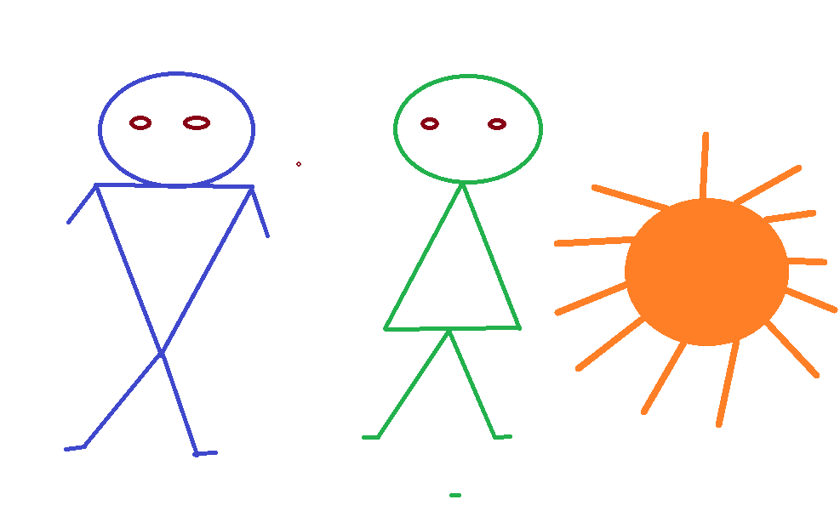

Slide 6
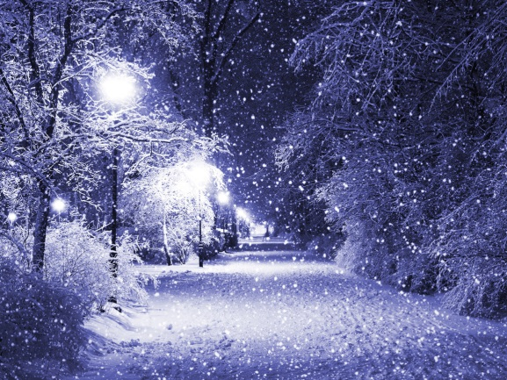
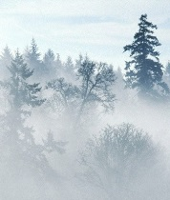
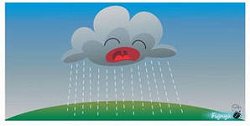
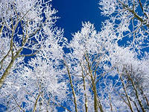
Минутка чистописания Игра «Я задумала природное явление»

Slide 7
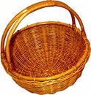
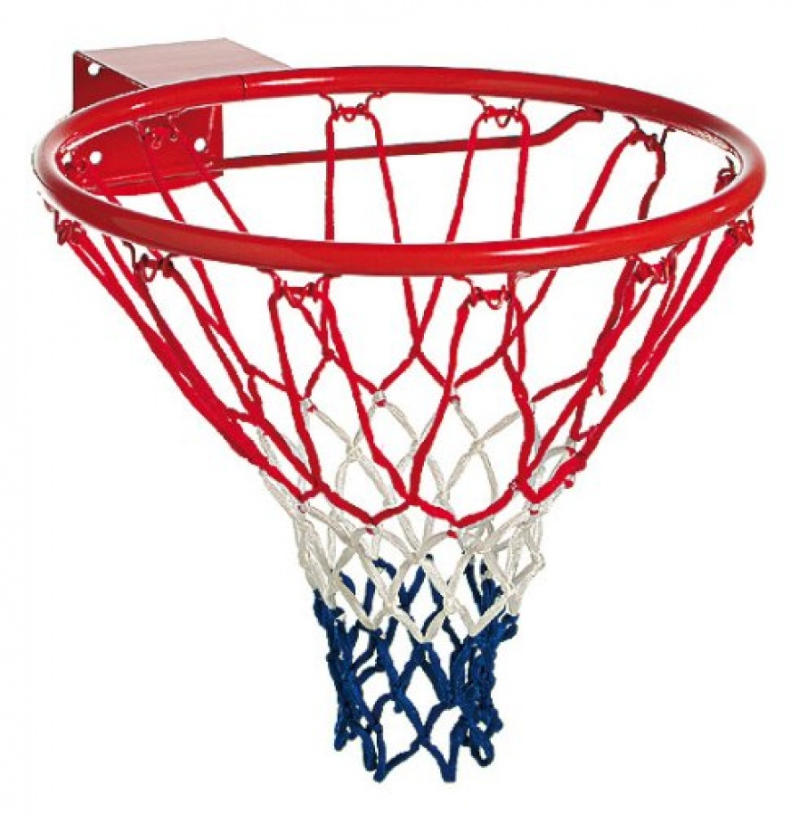
Объясни значение слова

Slide 8
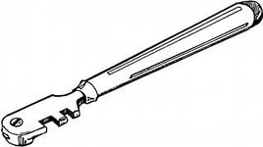
НАПОЛНИ КОРЗИНУ
К капитан (2-е)
О облако (2-е)
Р ремонт (2-е)
З забота (1-е)
И истина (1-е)
Н незабудка (1-е)
А алмаз(2-е)

Slide 9

физкультминутка
"Солнышко"

Slide 10


Slide 11
Полночь ж.р., 3-е
мир м.р., 2-е
свирель ж.р.,3-е
трель ж.р., 3-е
голос м.р.,2-е
тишина ж.р., 1-е
лист м.р.,2-е
ветерок м.р, 2-е
свист м.р., 2-е

Slide 12
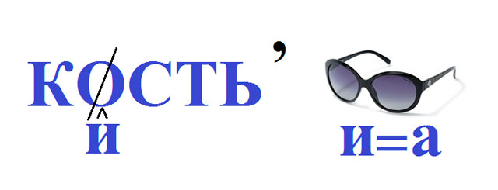


Slide 13



Slide 14
Итог урока
Мне удалось …
Меня удивило…
Мне понравилось…
Я порадовался за…
Я хочу поблагодарить … за …
Я могу похвалить себя за…

Slide 15
спасибо за работу!

